Slide 1
第七章 存储系统(二)
秦磊华 计算机学院

Slide 2

本章主要内容
7.5 高速存储器
7.6 高速缓存存储器

Slide 3
7.5 高速存储器
1.双端口存储器
(A₀₋₁₀)_{L}
存储体
(A₀₋₁₀)_{R}
R/W_{L}
R/W_{R}
BUSY_{L}
BUSY_{R}
(D₀₋₁₅)_{L}
(D₀₋₁₅)_{R}
具有两组相互独立的读写控制线路,可进行并行操作
当两个端口地址不相同，无冲突，可以并行存取
端口地址相同，发生读写冲突时，无法并行存取

Slide 4
7.5 高速存储器
2.单体多字存储器
ABUS
地址寄存器AR
⧫ 基于数据、指令在主存中的连续存放
⧫ 在同一地址的驱动下，一次从n个存储体中同时读出n个字，然后再分时传送给CPU，相当于提高了存储系统的访问速率。
M₀
M₁
0
M₂
M₃
1
2
NDR
3

Slide 5
7.5 高速存储器
3.多体并行存储器
多个容量和存取速度相同，有独立AR、MDR及相关控制电路，各存储体可并行工作。
ABUS
AR
AR
AR
AR
DR
M₀
M₀
M₀
M₀
DR
DR
DBUS
DR

Slide 6
7.5 高速存储器
3.多体并行存储器
(1)多体高位交叉存储器
高位
低位
ABUS
A₀
内存地址
2bit
3bit
A₄ A₃ A₂
A₁
译码
M₀
M₁
M₂
M₃
0
0
0
0
0
AR
AR
AR
AR
0
8
16
24
0
0
1
1
1
1
9
17
25
0
1
0
0
0
DR
2
10
18
26
M₀
M₀
M₀
M₀
3
11
19
27
0
1
1
1
1
4
12
20
28
5
13
21
29
1
0
0
0
0
DR
6
14
22
30
1
0
1
1
1
7
15
23
31
数据总线
1
1
0
0
0
DR
1
1
1
1
1
DBUS
单字长
DR

Slide 7
7.5 高速存储器
3.多体并行存储器
(1)多体高位交叉存储器
内存地址
2bit
3bit
M₀
M₁
M₂
M₃
数据组织特点：相邻地址的数据处于同一存储体
多模块串行
性能无提升
0
8
16
24
1
9
17
25
2
10
18
26
3
11
19
27
4
12
20
28
5
13
21
29
6
14
22
30
7
15
23
31
数据总线

Slide 8
7.5 高速存储器
3.多体并行存储器
(2)多体低位交叉存储器
高位
低位
ABUS
A₀
A₄ A₃
A₂
A₁
内存地址
3bit
2bit
0
0
0
0
0
译码
M₀
M₁
M₂
M₃
1
1
1
0
0
AR
AR
AR
AR
0
1
2
3
0
0
0
0
1
4
5
6
7
DR
8
9
10
11
1
1
1
0
1
M₀
M₀
M₀
M₀
12
13
14
15
16
17
18
19
0
0
0
1
0
20
21
22
23
DR
24
25
26
27
1
1
1
1
0
28
29
30
31
0
0
0
1
1
数据总线
1
1
1
1
1
DR
DBUS
单字长
DR

Slide 9
7.5 高速存储器
3.多体并行存储器
(2)多体低位交叉存储器
内存地址
3bit
2bit
相邻地址处于不同存储体中
多模块并行
性能提升
M₀
M₁
M₂
M₃
0
1
2
3
4
5
6
7
8
9
10
11
12
13
14
15
16
17
18
19
20
21
22
23
24
25
26
27
28
29
30
31
数据总线

Slide 10
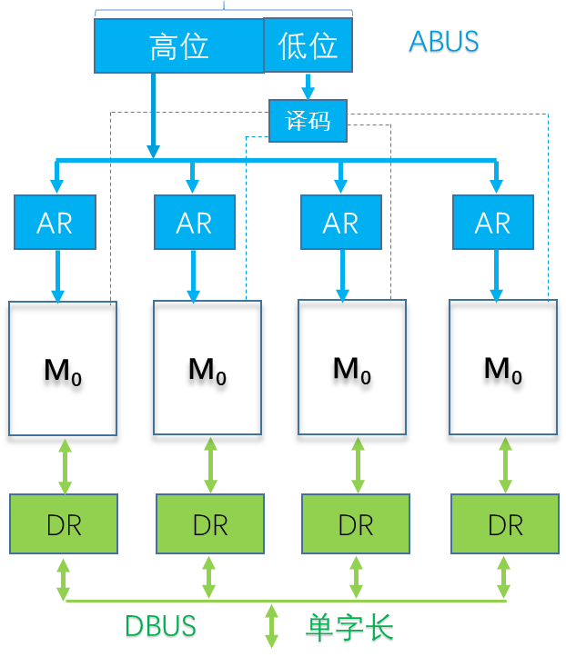
7.5 高速存储器
3.多体并行存储器
设存储周期为 T ，总线传送周期为 τ ，交叉模数为m。
M₃
3
M₂
2
M₁
1
M₀
0
流水线方式存取的条件：
T = m τ
即每个模块启动后经过 τ 时延，可启动下一模块。
右图为 m=4 时，CPU以流水方式访问各存储模块的示意图。
0
1
2
3
W₀
W₁
W₂
W₃
连续读m 个字的时间:
t1 = T + (m −1) τ
顺序读m 个字的时间:
t1 = Tm

Slide 11
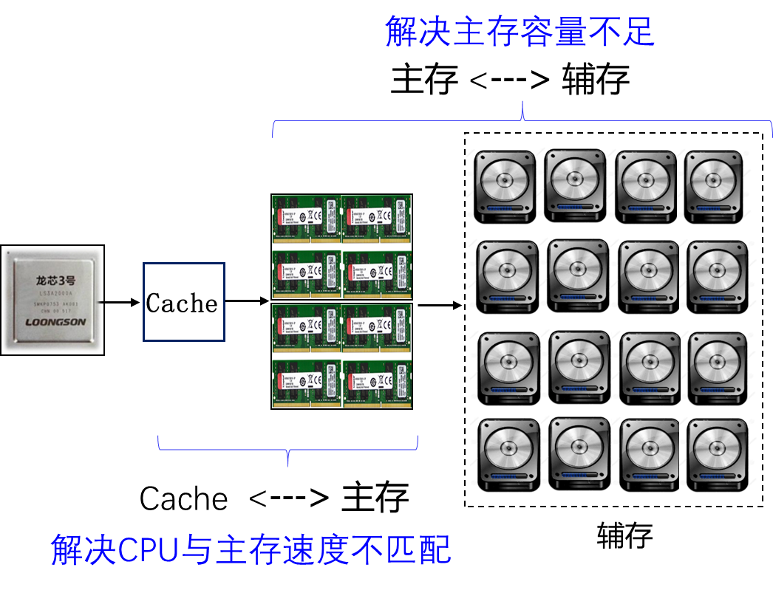
7.6 高速缓冲存储器
1.存储系统中的Cache视图
Cache的理论基础
时间局部性和空间局部性

Slide 12
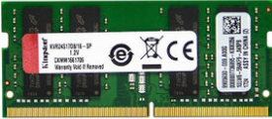
7.6 高速缓冲存储器
2.Cache 的工作过程(读)
命中（HIT）
Cache
字
如何？根据什么？判断数据在Cache中
Address
块
缺失（MISS）
Cache
数据从主存调入Cache中该如何存放?
字
块
Address

Slide 13
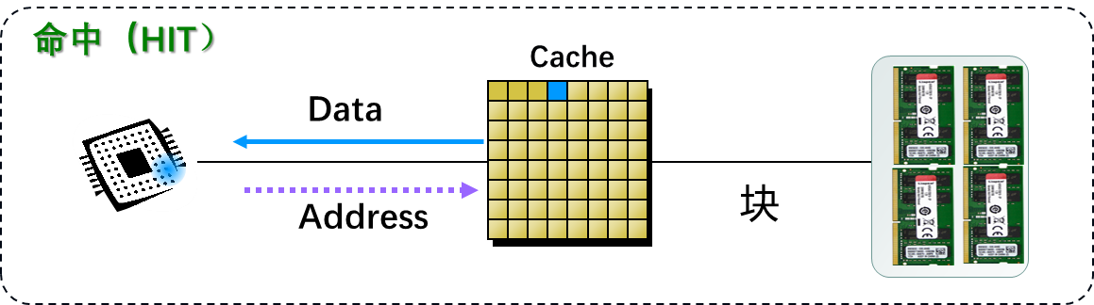
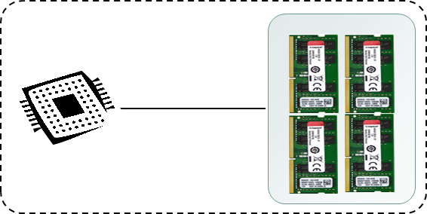
7.6 高速缓冲存储器
3.相联存储器
物理地址 | 工号 | 姓名 | 出生年月 | 工资数
N | 001 | 张帅 | 1976/7 | 4000
N+1 | 021 | 李猛 | 1978/9 | 2000
N+2 | 023 | 郝牛 | 1977/6 | 3000
主存基于地址访问
速度慢
Data
Address
Cache和主存一样基于地址访问吗？地址与要访问的对象之间有必然联系吗？
Notes:
提问 ：Cache是基于地址访问吗？ 这个地址与内容之间有什么关系吗？

Slide 14
7.6 高速缓冲存储器
3.相联存储器
数据结构课程中学过多种算法:顺序、二分查找等
如何实现快速查找?
从地址中剥离特征值，用相联存储器，通过硬件并发查找

Slide 15
7.6 高速缓冲存储器
3.相联存储器
检索寄存器
…
从地址中剥离出Key
以Key 作全局硬件并发比较
存储体存放数据及Key等信息
符合寄存器存放Cahce 命中行信息
根据符合寄存器的信息取出命中行的数据
屏蔽寄存器
key
…
多路并发比较线路
写译码 读选择电路
1
存储体
符合寄存器
2
3
…
m
…
相联存储器本质上是一种按内容访问的存储器,
简称为CAM (Content Addressable Memory)
代码寄存器 value

Slide 16
7.6 高速缓冲存储器
3.相联存储器
检索关键字
Key
1
比较结果
Value
valid
L0
1
123
=?
666
key
1
234
=?
L1
777
1
456
=?
L2
888
1
789
=?
L3
999
0
=?
L4
0
=?
L5
0
=?
L6
0
=?
L7
Value
value

Slide 17
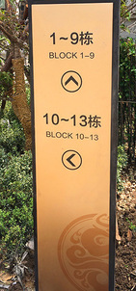
7.6 高速缓冲存储器
4.Cache的基本结构与工作原理
替换算法
Address
CAM
从地址中剥离出Key的方法
⧫ 是否还需要剥离Cache中的定位信息
⧫ 是否能减少非数据对Cache容量的消耗
⧫ 是否有利于Cache中的快速查找
CPU
主
存
字
块
字

Slide 18
7.6 高速缓冲存储器
4.Cache的基本结构与工作原理
(1) Cache的存储体结构
Tag(Key)
Block
Dirty(1)
Valid(1)
L₀
L₁
L₂
L₃
⧫ Cache被分成若干行，每行的大小与主存块相同
⧫ Cache存储体存储的信息：数据块、Tag、Valid(1)、Dirty(1)
Cache状态信息

Slide 19
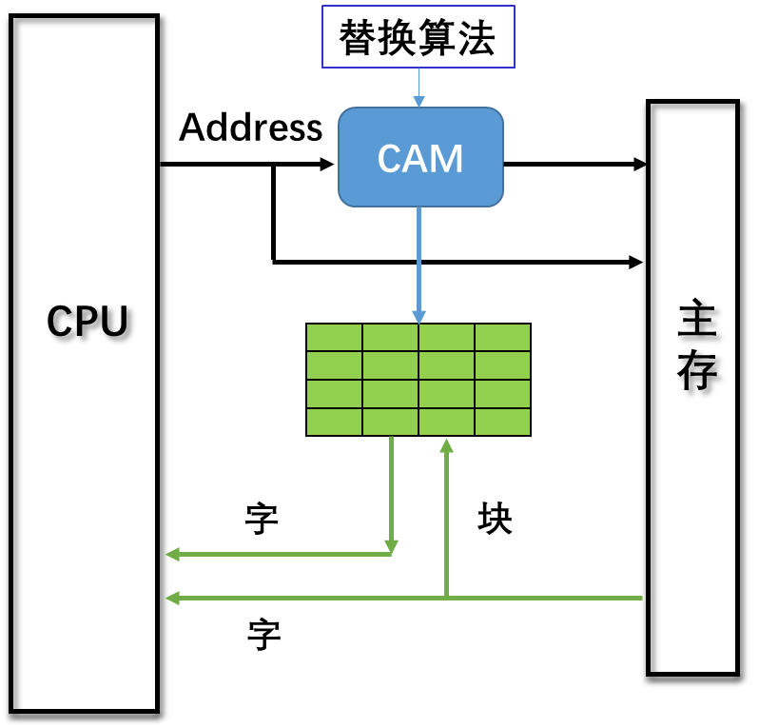
7.6 高速缓冲存储器
4.Cache的基本结构与工作原理
主存数据如何迁至Cache才能实现快速查找？
常见的三种映射方式
全相联 (fully-associated)
直接相联 (direct mapped)
组相联 (set-associated)

Slide 20
7.6 高速缓冲存储器
4.Cache的基本结构与工作原理
(2)全相联 (fully-associated)
主存分块，Cache行 （Line），两者大小相同；
主存
设每块4个字，主存大小为1024，则第61个字的主存地址为：
00001111 01 （块号 块内地址）
B₀
Tag
Cache
数据存储体
B₁
…
B_{n-1}
Tag
L₀
B_{n}
B_{n+1}
主存分块后地址从一维变成二维；
Tag
L₁
…
Tag
L₂
B_{2n-1}
B_{2n}
映射算法：主存数据块可映射到Cache全部行，数据从主存传输到Cache数据存储体的同时，将该数据块公共块号存入对应行的标记存储体中。
Tag
L₃
B_{2n+1}
…
B_{3n-1}
…
B_{mn}

Slide 21
7.6 高速缓冲存储器
4.Cache的基本结构与工作原理
主存地址
00000111
10
0001000
00
0000111
11
0001001
00
Tag
offset
(2)全相联
tag
offset
1
有效位
Tag
1
数据块副本缓冲区
多路并发比较电路
0
00000111
多路并发比较电路
1C
1D
1E
1F
1
0
比较结果
地址访问序列
0
00001000
20
21
22
23
1
1F
0
20
0
24
1E
0
00001001
24
25
26
27
1
0
0
0
1
2
3
译码信号
字选择 MUX
Hit/miss
Hit
miss
1E
字输出

Slide 22
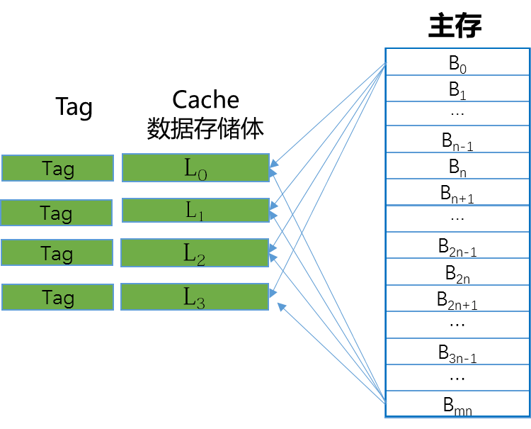
7.6 高速缓冲存储器
4.Cache的基本结构与工作原理
(2)全相联
全相联映射的特点
Cache利用率高
冲突率低
应用场合
小容量Cache

Slide 23
7.6 高速缓冲存储器
4.Cache的基本结构与工作原理
(3)直接映射
主存分块，Cache行 （Line），两者大小相同；
主存分块后还将以Cache行数为标准进行分区，
主存
设每块4个字，主存大小为1024个字，
Cache分4行(每区4块)，第61个字的主存地址为：
000011 11 01 （区号，区内块号，块内地址）
主存地址从一维变成三维；
B₀
Tag
Cache
数据存储体
B₁
…
B_{n-1}
Tag
L₀
B_{n}
B_{n+1}
Tag
L₁
…
Tag
L₂
B_{2n-1}
映射算法：
Cache共n行，主存第j块号映射到Cache 的行号为：
i=j mod n
即主存的数据块映射到Cache特定行
B_{2n}
Tag
L₃
B_{2n+1}
…
B_{3n-1}
…
B_{mn}

Slide 24
7.6 高速缓冲存储器
4.Cache的基本结构与工作原理
(3)直接映射
tag
index
offset
Tag
0000
index
111
offset
0010
001
11
0001
001
00
0000
111
00
0001
000
10
主存地址
00
有效位
TAG
数据块副本缓冲区
0
0
0001
1
20
21
22
23
访问序列
1
0001
24
25
26
27
1
44
45
46
47
0
0010
1
1F
2
20
行地址译码器
0
24
3
0
1E
1E
4
44
0
44
5
0
6
0
7
1C
1D
1E
0
0000
1E
1F
1
1
=？
OE
字选择 MUX
Hit/miss
Hit
miss
miss
1E
字输出

Slide 25
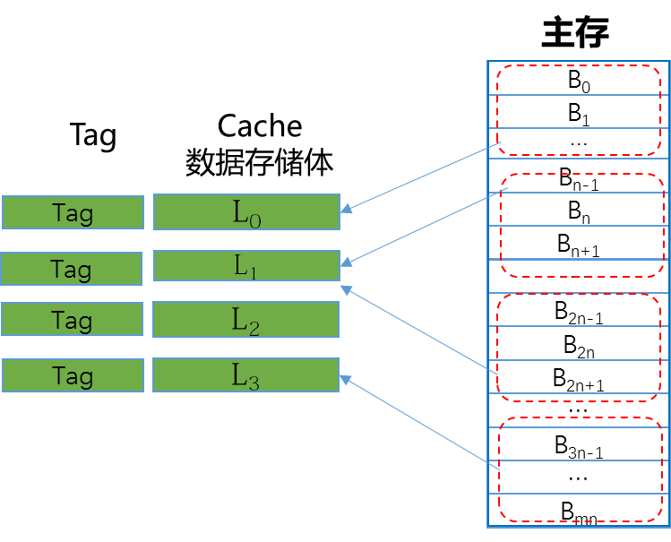
7.6 高速缓冲存储器
4.Cache的基本结构与工作原理
(3)直接映射
直接映射的特点
Cache利用率低
块冲突率高
应用场合
大容量Cache
全相联映射的特点
Cache利用率高
块冲突率低
应用场合
小容量Cache

Slide 26
7.6 高速缓冲存储器
4.Cache的基本结构与工作原理
(4)组相联映射
主存分块，Cache行 （Line），两者大小相同；
Tag
Cache
数据存储体
主存
⧫ Cache分组（每组中包k行），本例假定K=4
B₀
Tag
Line
B₁
⧫ 主存分块后还将以Cache组数为标准进行分组；
…
Tag
Line
S₀
B_{n-1}
B_{n}
设每块4个字，主存大小为1024个字，
Cache分为4行，2组，第61个字的主存地址为：
0000111 1 01（主存组号，Cache组号，块内地址）
主存地址从一维变成三维；
Tag
Line
B_{n+1}
Tag
Line
…
B_{2n-1}
Tag
Line
?
B_{2n}
Tag
Line
B_{2n+1}
S₁
…
Tag
Line
B_{3n-1}
映射算法：
Cache共n组，主存第j块号映射到Cache 的组号为：
i=j mod n
即主存的数据块映射到Cache特定组的任意行
…
Tag
Line
B_{mn}
0000111 1 01

Slide 27
7.6 高速缓冲存储器
4.Cache的基本结构与工作原理
(4)组相联映射
tag
index
offset
主存地址
00001
11
11
00100
10
00
Tag
index
offset
00010
01
00
00010
00
00
00001
11
10
10000
01
11
00101
01
00
有效位
TAG
数据块副本缓冲区
0
行译码
信号逻辑
1
00010
0
20
21
22
23
0
1
组索引译码器
1
10000
104
105
106
107
1
00010
24
25
26
27
0
1
多路并发比较
1
00101
54
55
56
57
0
访问序列
2
1
00100
1F
0
48
49
4A
4B
20
0
24
3
1
00001
1E
0
1C
1D
1E
1F
48
0
54
107
组索引译码输出
字选择 MUX
Hit/miss
字输出

Slide 28
7.6 高速缓冲存储器
4.Cache的基本结构与工作原理
(5)三种映射机制中的主存地址变化特征
主存地址
块地址
块内偏移
Tag
Index
块内偏移
判断数据是否在Cache的依据
在Cache哪个位置去读写数据
全相联
主存块地址（标记）
块内偏移
直接相联
区地址-标记
行索引
块内偏移
组相联
标记
组索引
块内偏移

Slide 29
7.6 高速缓冲存储器
4.Cache的基本结构与工作原理
(5)三种映射机制中的主存地址变化特征
全相联映射的特点
组相联映射
直接映射的特点
Cache利用率高
块冲突率低
Cache利用率低
块冲突率高
K=8
K=1
K=?
K=?
应用场合
应用场合
小容量Cache
若Cache 8行
K路组相联
大容量Cache

Slide 30
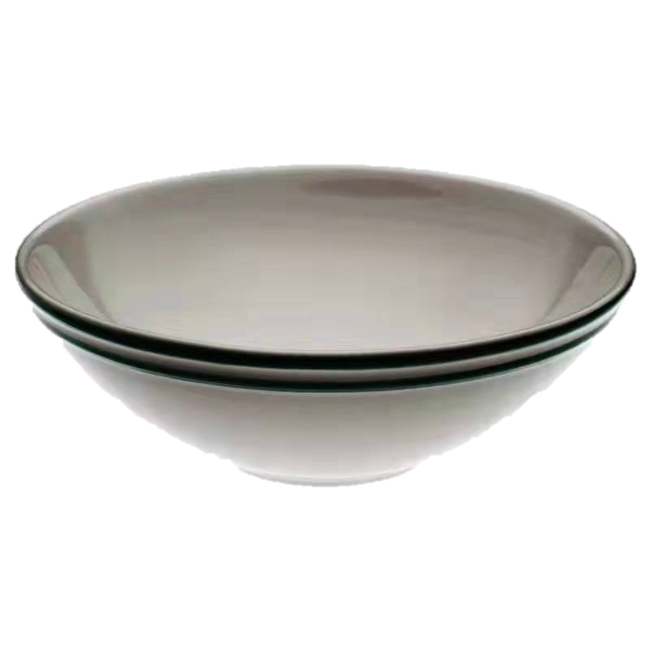
7.6 高速缓冲存储器

Slide 31
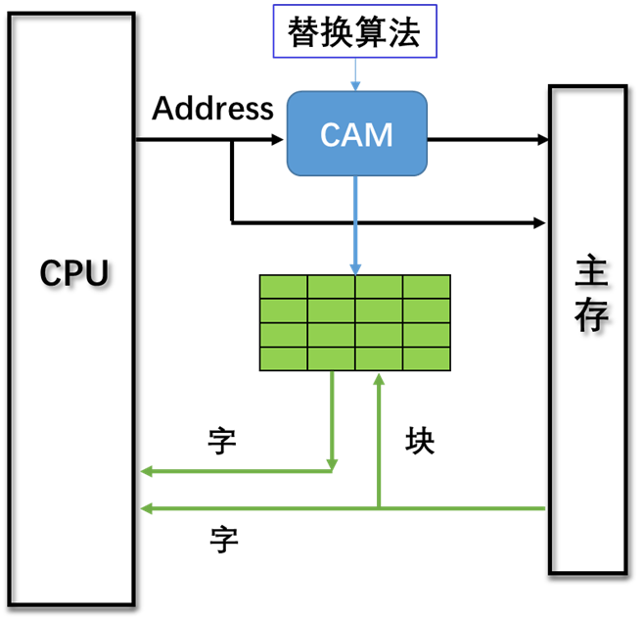
7.6 高速缓冲存储器
5.Cache的写操作
(1)Cache的读操作
开始
访问包含RA
的主存块
CPU指令中析出读地址RA
为主存块
分配Cache行
RA块地址
Cache查找？
缺失
命中
访问Cache
获取RA字
装载主存块
到Cache行，并填写Tag
发送RA 字
给CPU
结束

Slide 32
7.6 高速缓冲存储器
5.Cache的写操作
CPU执行写数据时，涉及到数据修改，导致Cache与主存数据不一致，因此，写策略要考虑的问题较为复杂！

Slide 33
7.6 高速缓冲存储器
5.Cache的写操作
(1) 写直达法(Write Through)
Cache
写响应
⧫ 写操作时Cache的作用发挥了吗？
⧫ 写操作未命中时要将地址对应的主存快迁移到Cache中吗？
WTWA法（Write--Through--with--Write--Allocate）
WTNWA法（Write Through--with．NO-Write--Allocate）

Slide 34
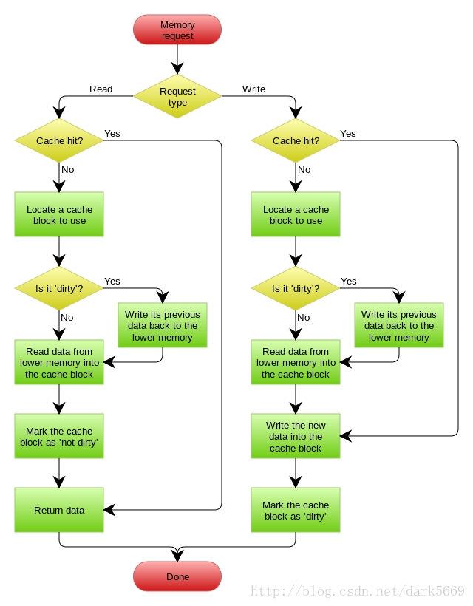
7.6 高速缓冲存储器
5.Cache的写操作
(1) 写直达法(Write Through)
WB（write back）+WA（write allocation）

Slide 35
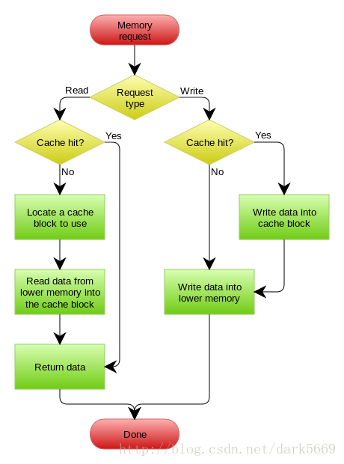
7.6 高速缓冲存储器
5.Cache的写操作
(1) 写直达法(Write Through)
WT（write through )+WN(write no allocation)

Slide 36
7.6 高速缓冲存储器
5.Cache的写操作
(2) 写回法(Write Back )
Cache
写响应
⧫ 写操作时Cache的作用发挥了吗？
⧫ 写操作未命中时要将地址对应的主存快迁移到Cache中？
WBWA（Write--Back--with--Write--Allocate）
Notes:
https://blog.csdn.net/tianyeshiye/article/details/89226585 关于WBWA WBWNA

Slide 37
7.6 高速缓冲存储器
5.Cache的写操作
(2) 写回法(Write Back )
Write--Back--with--Write--Allocate
⧫ 为提示Cache和主存数据不一致性，Cache中增加 Dirty位；CPU修改Cache时置1，对应数据写回到主存时被清零。

Slide 38
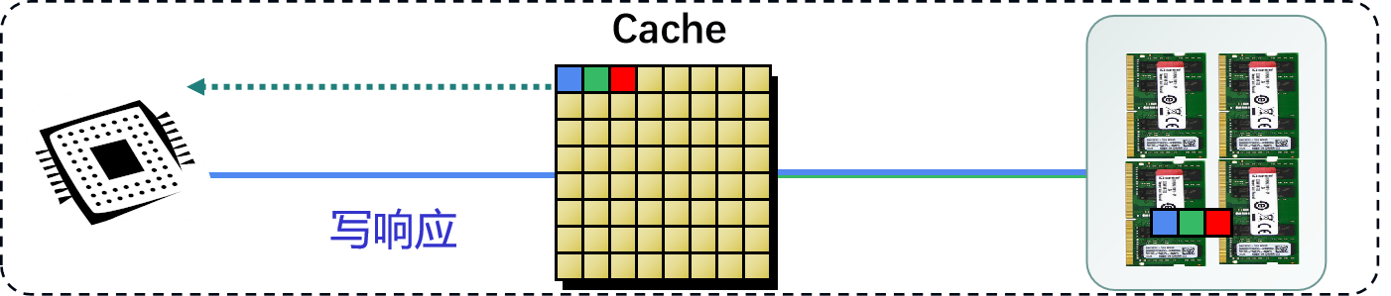
7.6 高速缓冲存储器
5.Cache的写操作
(2) 写回法(Write Back )
⧫ 写操作未命中时要将地址对应的主存快迁移到Cache中？
WBWNA（Write Back-Write-NO-Allocate）
Notes:
https://blog.csdn.net/tianyeshiye/article/details/89226585 关于WBWA WBWNA

Slide 39
7.6 高速缓冲存储器
5.Cache的写操作
(3) 写一次法（write--once）
写一次法是既基于写回法又结合了写直达法的写策略，即写命中和写未命中的处理与写回法基本相 同，只是第一次写命中时要同时写入主存。

Slide 40
第二部分完

